Slide 1

在线教育项目实战汇报
2022.08

Slide 2

项目信息
项目成果
项目总结

Slide 3
项目目标
01
访客咨询主题开发工作
02
意向客户主题开发工作
03
学生出勤主题开发工作
Notes:
集团报表工作：支持财务中心数据管理，建设集团分析/报表体系
业务报表开发：支持业务部门数据管理工作；将业务报表迁移至大数据平台，提升业务系统性能
咨询环节数据挖掘探索：探索数据挖掘的应用场景，提高咨询师工作效率
实时处理能力建设：满足业务部门实时数据查询需求；完善大数据平台数据处理能力

Slide 4
项目成员
项目指导老师
推进项目工作
制定项目工作计划
组织协调联合工作小组日常工作
监督项目步骤和质量
递交工作成果
项目经理
项目经理：******
项目工作小组
访客咨询主题
意向客户主题
学生出勤主题
小组成员：
小组成员：
小组成员：

Slide 5
项目信息
项目成果
项目总结

Slide 6
项目进度
报表迭代开发：校区线索招
报表迭代开发：
8月8日
8月10日
10~11月
集团报表迭代：
8月9日
校区线索招生报名
报表迭代开发
8月11日

Slide 7
项目成果

Slide 8
项目成果
工作内容 | 报表迭代次数 | 数据迭代次数 | 提出部门 | 提出人 | 内容描述 | 状态 | 负责人

Slide 9
项目成果
共计：18个需求，59个报表，88次迭代
工作内容 | 报表迭代次数 | 数据迭代次数 | 提出部门 | 提出人 | 内容描述 | 状态 | 负责人

Slide 10
项目成果
注：截止12月2日，传智大脑共上线169个可视化报表，停用19个可视化报表；

Slide 11
团队成员工作
成员 | 参与系统 | 投入天数
姓名 | 工作内容 | 分配比例
 |  | 35.0%
 |  | 35.0%
 |  | 30.0%
表1 三季度各系统参与工时统计（不含加班）
表2 各小组工作内容分配

Slide 12
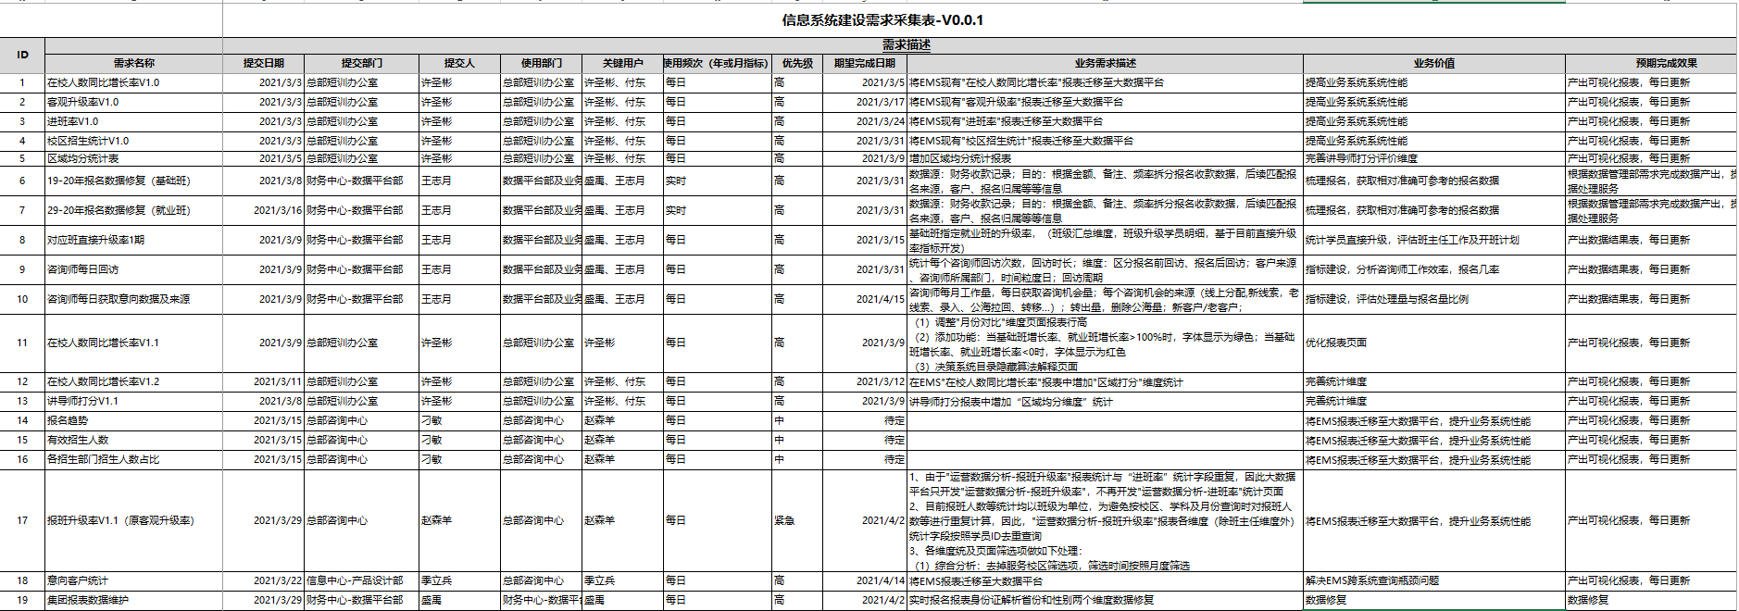
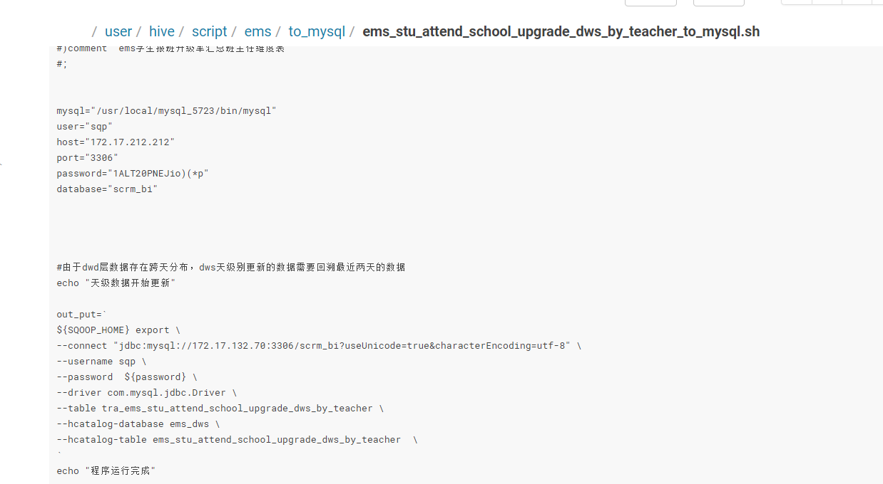
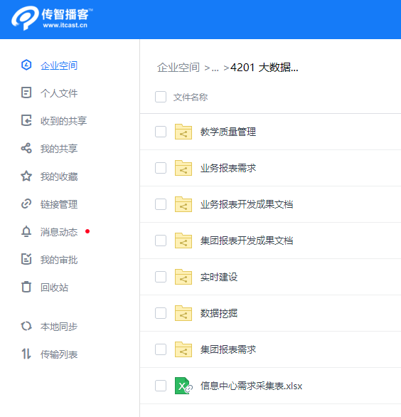
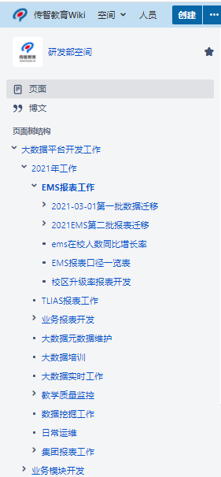
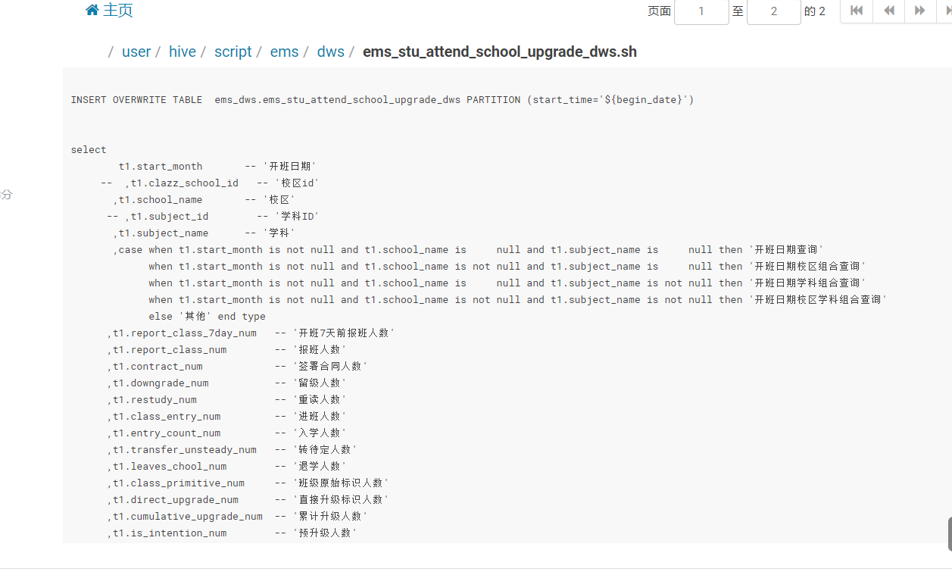
文档管理
Notes:
需求文档：wiki、传智资源库

Slide 13
项目风险
紧急需求
由于9大指标及TLIAS报表迁移需求紧急，导致实时建设及其他报表需求延期；
方案：依据需求优先级进行排期；预留足够时间尽量避免因紧急事项出现而导致需求延期；可进行适当赶工；
技术难题
实时建设对技术要求较高，由于教学任务安排，大数据学科老师不能抽出时间参与实时建设，需要大数据小组自行建设；
方案：与大数据学科老师保持密切沟通；提高实时建设技术；
方案变更
TLIAS BI疫情线上教学报表迁移数据抽取方案变更，导致需求延期；
方案：与研发及相关人员保持持续的沟通，讨论实现方案，选取最优方案内容；

Slide 14
项目信息
项目成果
项目总结

Slide 15
团队成长
熟练掌握Hadoop离线数据技术栈；
熟练掌握Finereport前端展示工具；
熟练掌握SQL查询语句；
熟练使用Python进行数据分析；
对Pulsar有基本的理解与掌握，并开始独立工作；
正在学习研究ClinkHouse与Flink技术与方法；
技能提升
业务理解
通过梳理报表统计逻辑，加深对业务场景的理解；
通过对接业务需求，能够更深刻理解每个指标背后的业务含义；
管理沟通
提升组织协调与沟通技巧、能力；
清晰识别并挖掘业务方的具体需求；
需求内容以邮件确认为最终依据，从而实现需求及时通知各相关方以及需求的把控的目的；

Slide 16
项目总结
做得好：
1、
2、
3、
做得不好：
1、
2、
3、
后继应对：
1、
2、

Slide 17


